Slide 1
Warsztaty – Kalibracja radiometryczna danych obrazowych
Konwersja DN do radiancji na poziomie powierzchni Ziemi na przykładzie danych ASTER za pomocą skryptu SRFI.sml opracowanego przez Dr J. Paris'a

Slide 2
Materiały dotyczące opracowanej przez DR Paris’a procedury znajdują się na stronie:
http://www.microimages.com/downloads/ScriptsByJack.htm i
http://www.microimages.com/downloads/FAQsByJack.htm .
Dane do ćwiczenia te same co w ćwiczeniu pierwszym.
Bezpośrednio do konwersji DN do zestadaryzowanego współczynnika odbicia SRFI przeznaczony jest skrypt srfi.sml.
W pierwszej kolejności należy dokonać konwersji kanałów 1-9 z DN do SRFI za pomocą skryptu srfi.sml, przyjmując standardowe wartości parametrów obliczeniowych i wybierając pełną korekcję warunków atmosferycznych – opcja 2;
Dane o dacie przetwarzania, kątach zenitalnym i horyzontalnym, sekwencji czułości, Słońca należy uzyskać z pliku metadanych.
Po wykonaniu korekcji odszukamy nasze punkty z zadania pierwszego i odczytamy dla nich wartości SRFI – na podstawie zapisanych współrzędnych obiekowych. Współczynnik ten wyrażony jest wartościami od 0 do 10000 (100% odbicia).
Wartości SRFI proszę zapisać w arkuszu Excel’a odpowiednio rozszerzonym o dodatkowe kolumny.
Na podstawie zestawionych różnych wielkości wyrażających odbite promieniowanie elektromagnetyczne proszę obliczyć NDVI DN , NDVI RAD TOA, NDVI SURF.
Proszę również wykonać krzywe spektralne dla wybranych pikseli w oparciu o wartości SRFI.

Slide 3
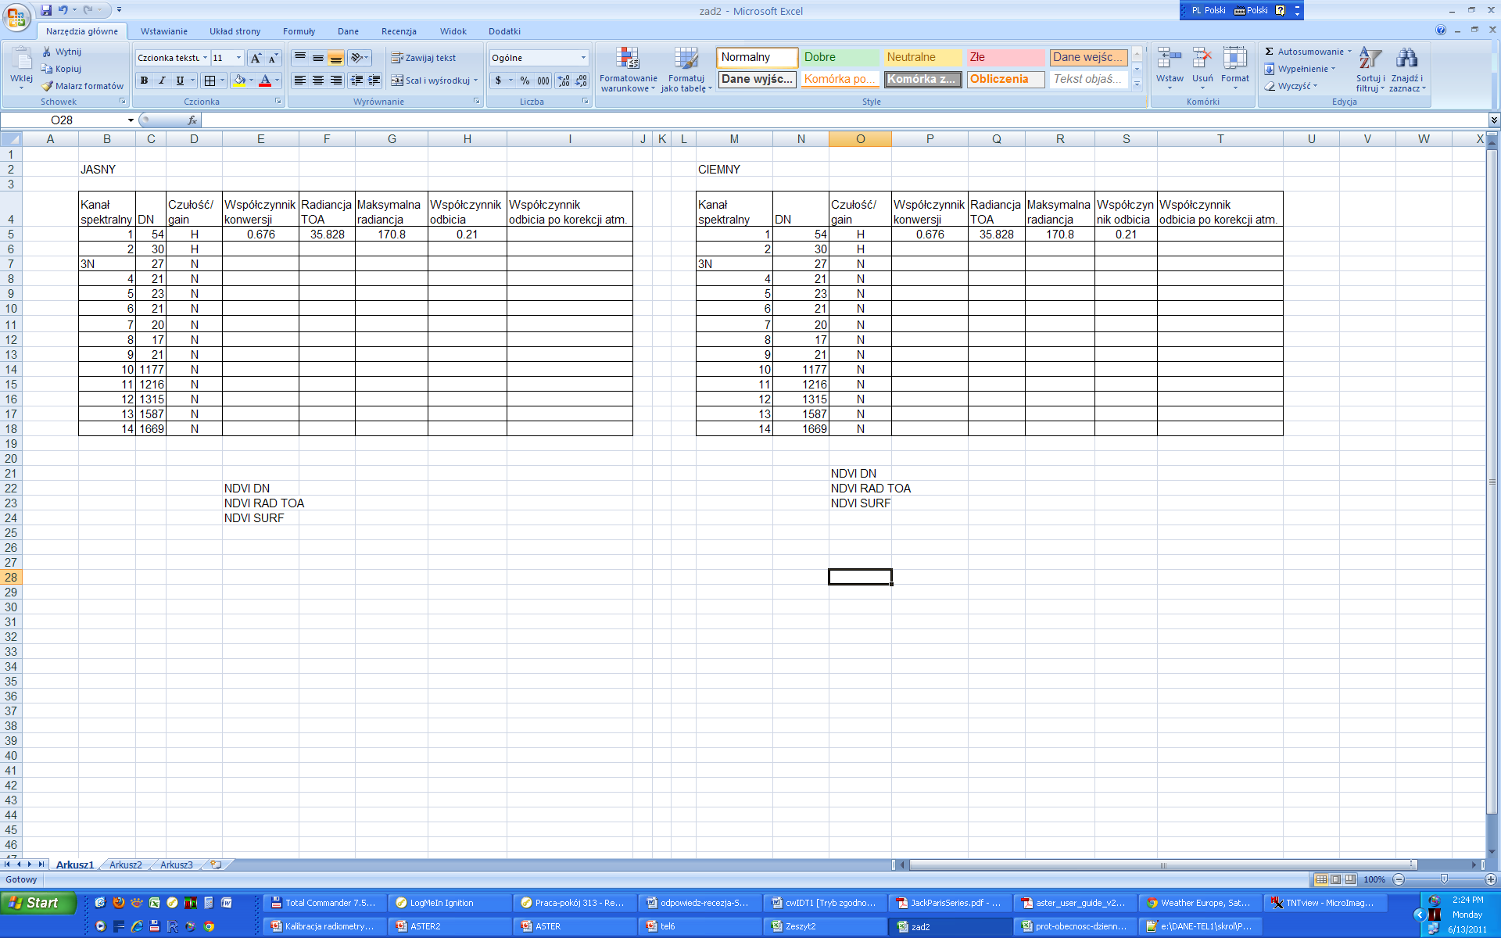
Dalsze obliczenia w arkuszu Excel’a

